Slide 1


【報告第２号】
青森県・函館観光キャンペーン
について

Slide 2
１
キャンペーン概要
No. | 項目 | 内容
1 | 名称 | ひと旅 ふた旅、めぐる旅。青森県・函館観光キャンペーン
2 | 主催 | 青森県／北海道渡島総合振興局 東日本旅客鉄道（株）盛岡支社・秋田支社／北海道旅客鉄道（株）
3 | 期間 | ２０２５年１２月１日（月）～ ２０２６年３月３１日（火）
４ | 当法人の取組 | １）ツガルツナガル周遊観光バスツアー ２）ツガルツナガル湯らり津軽周遊パス ３）ツガルツナガルコンセプトルーム ４）弘南鉄道ラッセル車貸切体験 ５）リゾートしらかみスペシャルランチボックスツアー ６）弘前ねぷたお囃子ライブ NEPUTA sa KADARE ７）ストーブ列車と日本酒の冬物語

Slide 3
２
ツガルツナガル周遊観光バスツアー
No. | 項目 | 内容
1 | 概要 | 髙山稲荷神社や津軽鉄道ストーブ列車乗車を楽しめる冬季の西北津軽エリア観光周遊バスツアー。
２ | 販売価格 | ８，５００円（税込）
３ | 開催日 | １月２１日（水）～１月２４日（土）、 １月２８日（水）～１月３１日（土）
４ | 企画 | （一社）Clan PEONY 津軽
５ | 主催 | 弘南バス（株）
６ | 利用者数 | 計１１８名（１日平均１４．７名） ※JR運休によるキャンセル数５２名

Slide 4
３
ツガルツナガル湯らり津軽周遊パス
No. | 項目 | 内容
1 | 概要 | 津軽エリアの観光施設と日帰り温泉計32か所をお得に巡ることができるデジタル周遊パスを販売。
２ | 販売価格 | ２日間パス２，０００円（税込）／ ３日間パス２，５００円（税込）
３ | 参画施設 | ３１施設（１３温泉施設／１９観光施設）
４ | 開催日 | １１月１日（土）～２月２８日（土）
５ | 主催 | （一社）Clan PEONY 津軽
６ | 利用者数 | １５４枚（２日間パス１３１枚、３日間パス２３枚） ※うちプロモーション購入５０枚

Slide 5
４
着券ランキング（上位20位）
順位 | 施設 | 着券回数 | 順位 | 施設 | 着券回数
1 | ふじさき食彩テラス | ５０ | 11 | 旧第五十九銀行 | ２７
2 | 福家 | ４７ | 11 | ハッピィ百沢温泉 | ２７
3 | 津軽こけし館 | ４５ | 13 | さるか荘 | ２５
４ | 津軽藩ねぷた村 | ４４ | 14 | エルムの湯 | ２１
５ | 斜陽館 | ４１ | 15 | ｸﾞﾘｰﾝﾊﾟｰｸもりのいずみ | ２０
６ | 鰐come | ３８ | 15 | 花禅の庄 | ２０
７ | 不老ふ死温泉 | ３５ | 17 | 津軽烏城焼 | １９
８ | 水軍の宿 | ３４ | 18 | 深浦観光ホテル | １７
９ | 青柳館 | ３２ | 19 | ブナの里白神館 | １６
10 | 太宰治疎開の家 | ２８ | 20 | 稲垣温泉ホテル花月亭 | １５

Slide 6
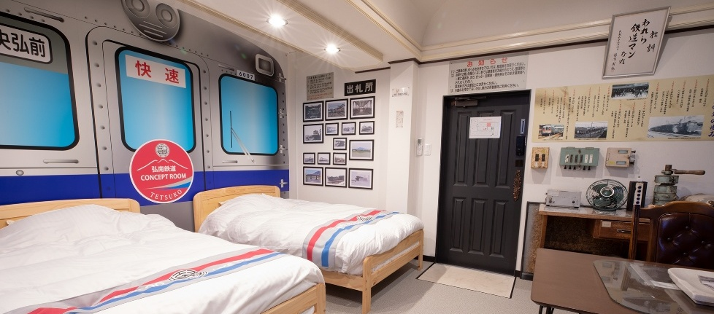
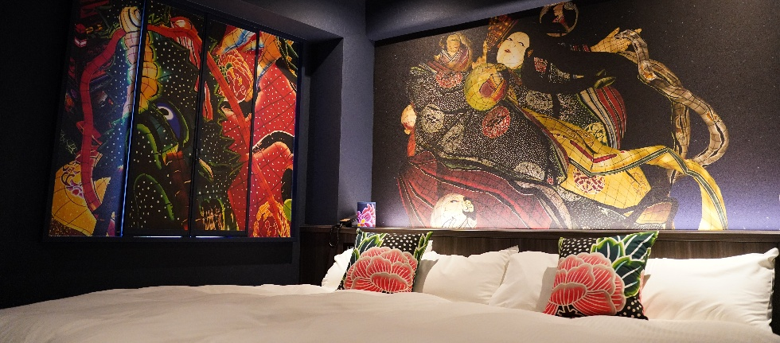
5
ツガルツナガルコンセプトルーム①
No. | 項目 | 内容
1 | 概要 | 津軽ならではのコンテンツを活用した客室「ツガルツナガルコンセプトルーム」を企画・販売。
２ | 名称 | 弘南鉄道コンセプトルーム | 立佞武多コンセプトルーム
３ | 施設名 | GOOD OLD HOTEL | パークイン五所川原エルムシティ
４ | 販売開始日 | 令和６年１２月１４日 | 令和７年４月４日
５ | 写真

Slide 7
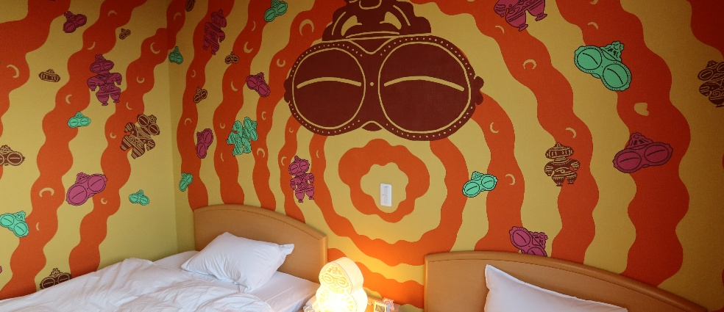
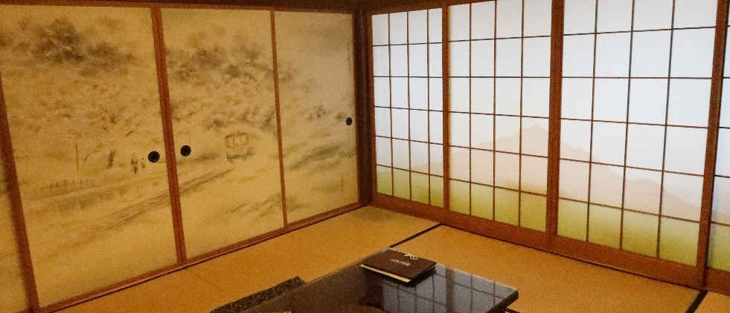
６
ツガルツナガルコンセプトルーム②
No. | 項目 | 内容
1 | 概要 | 津軽ならではのコンテンツを活用した客室「ツガルツナガルコンセプトルーム」を企画・販売。
２ | 名称 | しゃこちゃんコンセプトルーム | 太宰治コンセプトルーム
３ | 施設名 | 柏ロマン荘 | ヤマニ仙遊館
４ | 販売開始日 | 令和７年１２月１日 | 令和７年１２月１日
５ | 写真

Slide 8
７
ツガルツナガルコンセプトルーム③
No. | 項目 | 内容
1 | 名称 | 弘南鉄道コンセプトルーム | 立佞武多コンセプトルーム
２ | 施設名 | GOOD OLD HOTEL | パークイン五所川原エルムシティ
３ | 利用者数 宿泊料合計 | １７泊２４名 ２６７，０００円 | １６泊２６名 ３６３，６１０円
４ | 名称 | 柏ロマン荘 | ヤマニ仙遊館
５ | 施設名 | しゃこちゃんコンセプトルーム | 太宰治コンセプトルーム
６ | 利用者数 宿泊料合計 | １泊２名 ３６，０００円 | ２５泊５２名 ７９７，０００円

Slide 9
８
弘南鉄道ラッセル車貸切体験
No. | 項目 | 内容
1 | 概要 | 弘南鉄道職員ガイドのもと、除雪作業中のラッセル車への乗車できる特別体験を開催。
２ | 販売価格 | １３０，０００円（税込）／回～
３ | 企画 | （一社）Clan PEONY 津軽
４ | 主催 | 弘南鉄道（株）
５ | 利用者数 | ４回（１人／２回、２人／１回、４人／１回） 計５６０，０００円の売上

Slide 10
９
リゾートしらかみスペシャルランチボックスツアー
No. | 項目 | 内容
1 | 概要 | 五能線沿線の食材を詰め込んだ（株）CONVEY監修スペシャルランチボックスをリゾートしらかみで提供。
２ | 開催日 | 12月４日（土）、３月２１日（土）
３ | 販売価格 | ８，８００円／人
４ | 企画 | （一社）Clan PEONY 津軽
５ | 主催 | 東日本旅客鉄道（株）秋田支社
６ | 利用者数 | ６名（１２月４日） ２１名（３月２１日） 計２７名

Slide 11
10
弘前ねぷたお囃子ライブ NEPUTA sa KADARE
No. | 項目 | 内容
1 | 概要 | 津軽ひろさき屋台村かだれ横丁で「弘前ねぷたまつり」のお囃子を聞きながら、青森県ならではの郷土料理を楽しむプラン。
２ | 開催日 | １月２０日（火）～２３日(金)、２７日(火)～３０日(金) ※１月２２日（木）は大雪の影響により中止
３ | 企画 | （一社）Clan PEONY 津軽
４ | 主催 | 弘前芸術鑑賞会
５ | 利用者数 | 計５７名（１日平均８．１名） 計２７３，０００円の売上

Slide 12
11
ストーブ列車と日本酒の冬物語
No. | 項目 | 内容
1 | 概要 | 津軽五所川原駅と津軽中里駅間を往復する車中の中、地元竹浪酒造の熱燗と郷土料理を食べるプラン。
２ | 開催日 | １２月２０日（土）、１月２４日（土）、 ２月１４日（土）、３月１４日（土）
３ | 販売価格 | １５，０００円（税込） （＊第２回～第４回は１１，０００円（税込））
４ | 企画 | （一社）Clan PEONY 津軽
５ | 主催 | 津軽鉄道（株）
６ | 利用者数 | ２７名（１２月２０日） １６名（１月２４日） １１名（２月１４日） ２５名（３月１４日） 計７９名

